Slide 1

ZAVRŠNA KONFERENCIJA PROJEKTA
„Poboljšanje kompetentnosti i razvoja poduzeća RB TEHNIKA d.o.o. ulaganjem u proširenje kapaciteta i stvaranjem novih radnih mjesta”
Projekt je sufinancirala Europska unija iz Europskog fonda za regionalni razvoj.
Sadržaj publikacije isključiva je odgovornost Korisnika RB TEHNIKA d.o.o.
Čakovec, 09.02.2018.

Slide 2
O poduzeću RB TEHNIKA d.o.o.
Poduzeće RB TEHNIKA d.o.o. posluje od 1999. godine te se bavi proizvodnjom softvera za konstrukciju i razradu ALU i PVC stolarije, pri čemu je glavni proizvod poduzeća aplikacija pod nazivom STIJENE
U svrhu daljnjeg širenja na tržištu, poduzeće mora pokriti nova konstrukcijsko-tehnička rješenja kako bi se udovoljilo potrebama kupaca u smislu suvremenih tehničkih rješenja i dodatnih funkcionalnosti softvera, stoga ide u predmetnu investiciju

Slide 3
Cilj projekta
Poboljšati kompetentnost i razvoj poduzeća RB TEHNIKA d.o.o. ulaganjem u izgradnju i stavljanje u funkciju nove poslovne zgrade putem opremanja te zapošljavanjem novih djelatnika, što će rezultirati povećanjem prihoda od prodaje i prihoda od izvoza do 2020. godine te razvojem novog proizvoda

Slide 4
Trajanje projekta
Razdoblje provedbe projekta:
od 13.3.2017. do 13.2.2018.

Slide 5
Vrijednost projekta
Ukupna vrijednost projekta: 4.317.882,48 HRK
Iznos koji sufinancira EU (bespovratna sredstva): 2.022.762,69 HRK
Organizacija završne konferencije sufinancirana je u okviru Operativnog programa Konkurentnost i kohezija, iz Europskog fonda za regionalni razvoj.

Slide 6
EU financiranje projekta
Projekt je sufinanciran je sredstvima Europskog fonda za regionalni razvoj u sklopu Operativnog programa Konkurentnost i kohezija u financijskom razdoblju 2014.-2020., temeljem Poziva „Kompetentnost i razvoj MSP“ referentne oznake KK.03.2.1.05.
Više informacija o mogućnostima EU sufinanciranja projekata potražite na adresi: www.strukturnifondovi.hr, a o Operativnom programu Konkurentnost i kohezija na adresi: https://strukturnifondovi.hr/eu-fondovi/esi-fondovi-2014-2020/op-konkurentnost-i-kohezija/

Slide 7
Rezultati projekta
Izgrađen novi poslovni prostor
Novi poslovni prostor u potpunosti opremljen namještajem
Nabavljeni i stavljeni u funkciju hardver i softver za proizvodnju
Zaposleni novi djelatnici (ciljna vrijednost 19)
Povećani prihodi poduzeća od prodaje i izvoza do 2020. godine

Slide 8
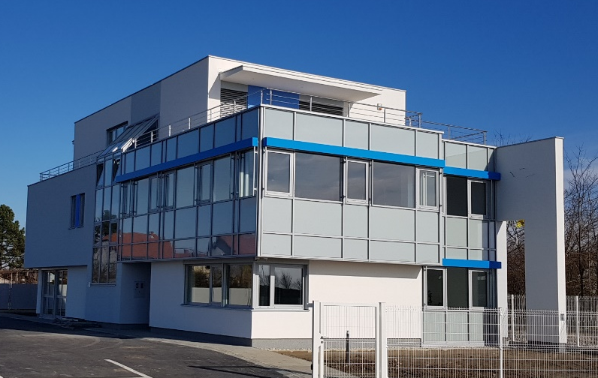
Hvala na pažnji!

